Slide 1
REDAÇÃO
Professores: José e Julia
Aula 3: Qual é o problema?
2026

Slide 2
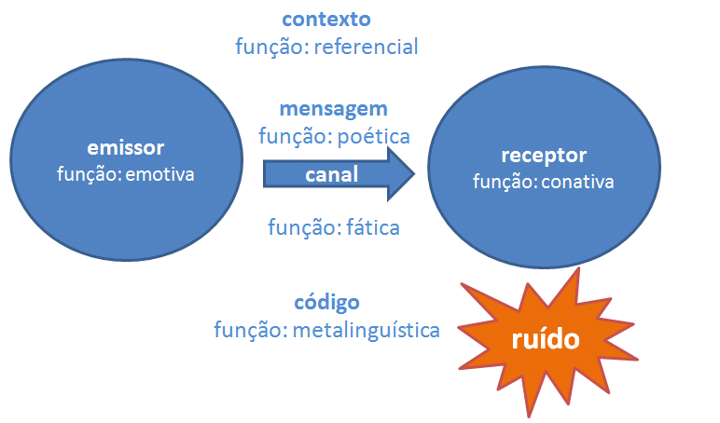

Slide 3
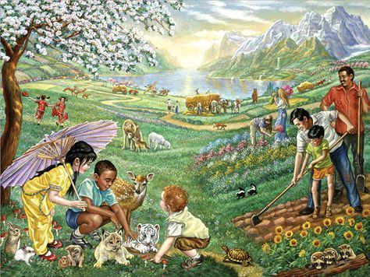

Slide 4

PROJETO DE TEXTO

Slide 5
PROJETO DE TEXTO ≠ RASCUNHO

Slide 6
o processo de estruturar as ideias e estabelecer uma sequência lógica de informações para garantir a clareza e a coerência na comunicação escrita

Slide 7
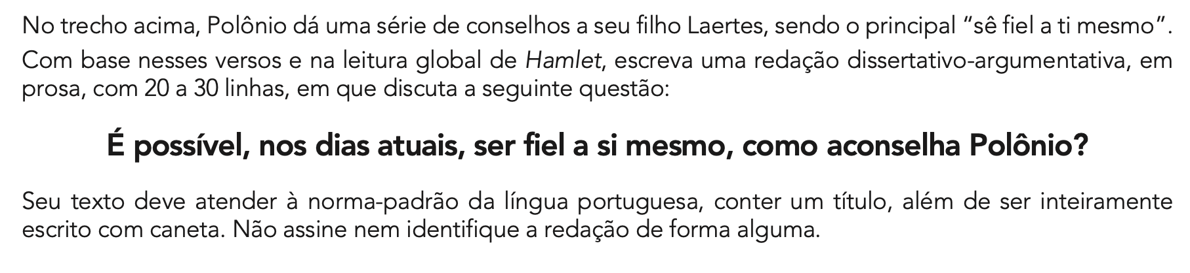

Slide 8
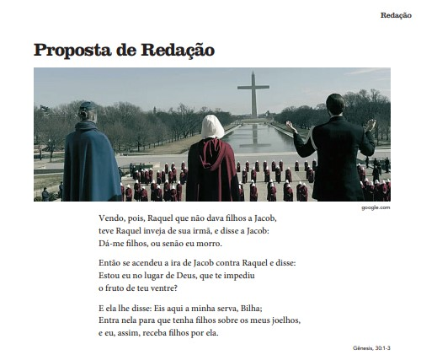
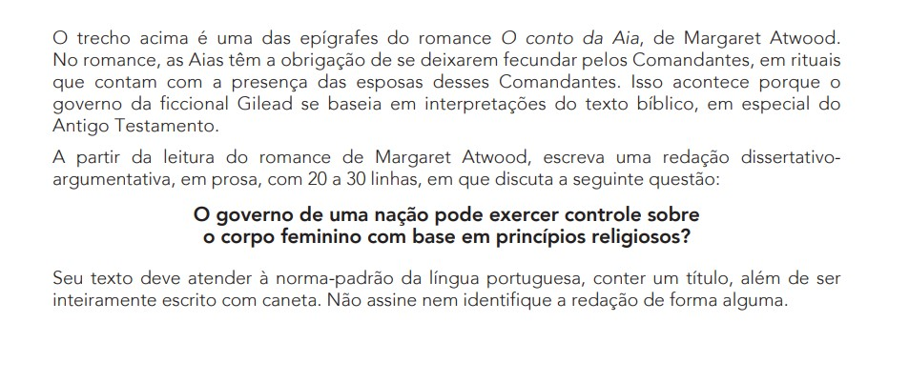

Slide 9
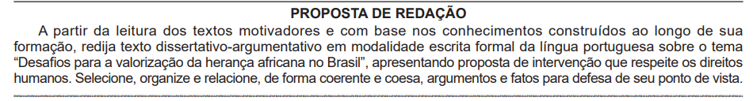

Slide 10
5 PERGUNTAS IMPORTANTES:
Qual é o problema?
Por que isso é um problema?
Por que esse problema existe?
O que apoia meu ponto de vista sobre o problema?
Como se resolve o problema?

Slide 11
PUBLICIDADE INFANTIL EM QUESTÃO NO BRASIL

Slide 12
MANIPULAÇÃO DO COMPORTAMENTO DO USUÁRIO PELO CONTROLE DE DADOS NA INTERNET

Slide 13
ARGUMENTO 1: As fake news vêm se espalhando em redes sociais, influenciando o resultado de eleições com suas mentiras políticas.
ARGUMENTO 2: A personalização dos serviços de streaming pode levar à estagnação cultural, pois o usuário passa a consumir apenas o que já conhece.

Slide 14
TEMA 1: Desafios para a formação educacional de surdos no Brasil.
a) ARGUMENTO 1: Pessoas com deficiência sofrem discriminação nas escolas, já que as famílias dos estudantes não os preparam para aceitar quem é diferente.
b) ARGUMENTO 2: Apesar da oferta do ensino em Libras ser lei no Brasil, poucas escolas oferecem esta e outras formas de apoio ao aluno surdo, efetivamente o excluindo da educação.

Slide 15
TEMA 2: Caminhos para combater a intolerância religiosa no Brasil.
a) ARGUMENTO 1: A intolerância religiosa é epidêmica. Por todo o mundo, grupos fundamentalistas, como o Estado Islâmico, buscam impor sua religião por meio da força. Este problema exige uma reflexão global a respeito da liberdade religiosa.
b) ARGUMENTO 2: No Brasil, a umbanda e outras religiões afro-brasileiras vêm sendo discriminadas desde a escravização do povo africano, um fenômeno cujas repercussões também devem ser abordadas para que possamos combater a intolerância religiosa.

Slide 16
TEMA 3: A persistência da violência contra a mulher na sociedade brasileira.
a) ARGUMENTO 1: Os muitos feminicídios que ocorrem no Brasil, mesmo com o advento de leis como a Maria da Penha, nos diz que este problema está enraizado no machismo da cultura brasileira.
b) ARGUMENTO 2: A violência doméstica é um fenômeno que atinge casais de todas as idades, sendo consequência de relacionamentos abusivos, cuja dinâmica envolve agressão física e psicológica.

Slide 17
RODADA DE FOGO:
Invisibilidade e registro civil: garantia de acesso à cidadania no Brasil

Slide 18
RODADA DE FOGO: Invisibilidade e registro civil: garantia de acesso à cidadania no Brasil
a) ARGUMENTO 1: A falta de registro de nascimentos no Brasil provoca sérios problemas sociais, pois dificulta o planejamento de políticas públicas efetivas.
b) ARGUMENTO 2: A invisibilidade social tem sua origem no passado escravocrata do país, tendo em vista que grande parte da população brasileira era tratada como uma mercadoria, sem direitos ou garantias legais.

Slide 19
DESAFIOS PARA O ENFRENTAMENTO DA INVISIBILIDADE DO TRABALHO DE CUIDADO REALIZADO PELA MULHER NO BRASIL

Slide 20
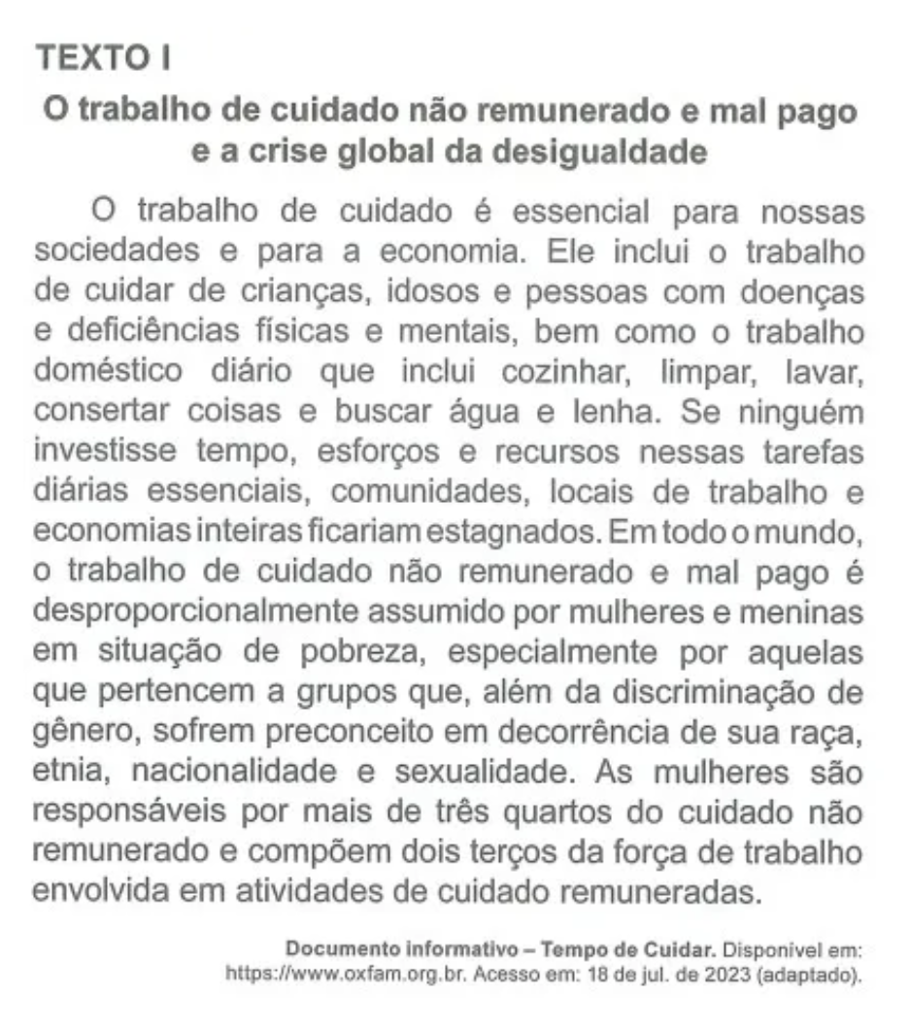

Slide 21
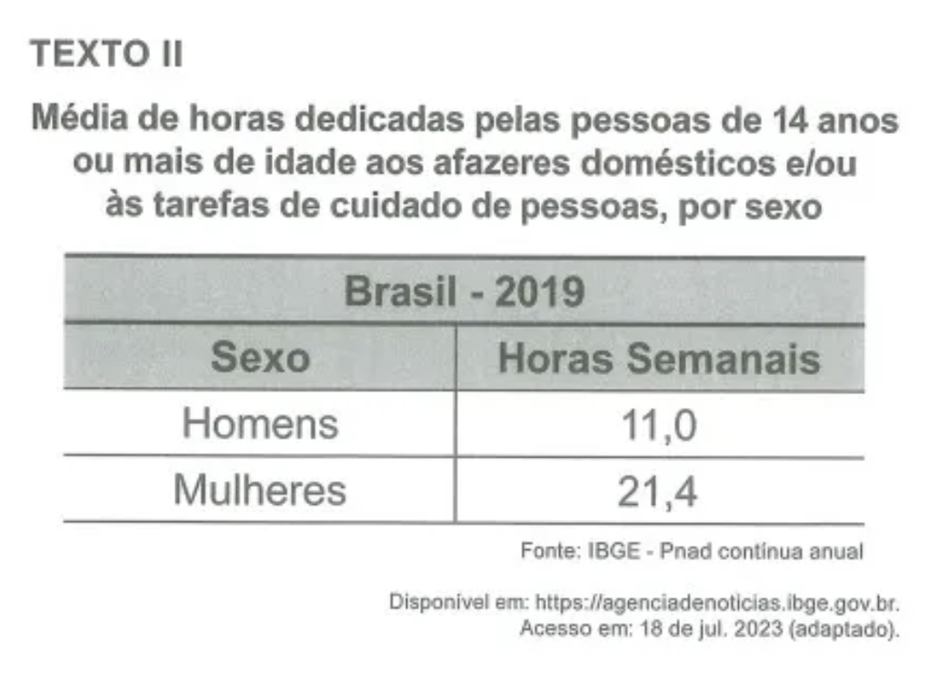

Slide 22
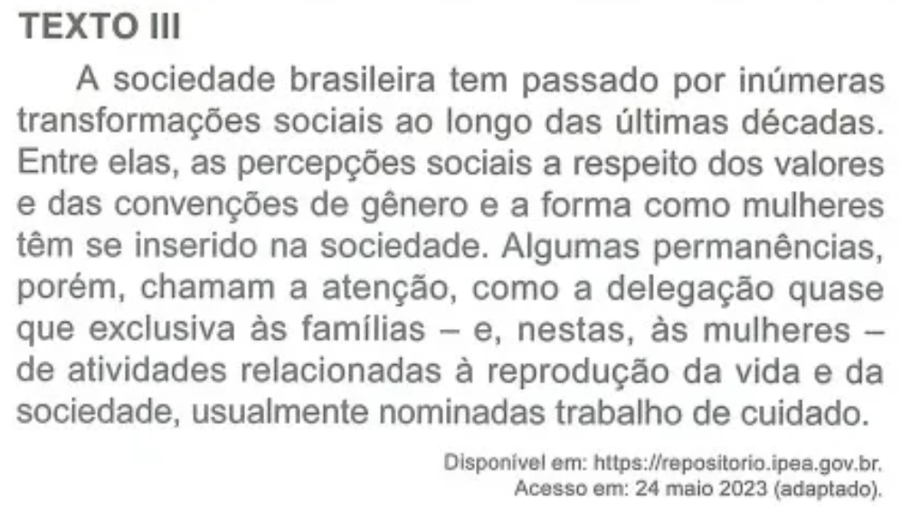

Slide 23
